Slide 1


SOFTDEVH
Software Development

Slide 2


02
Sistema de información
Para Trascendencia s.a.s
CAMILO MURILLO | NATHALIA SARAY
Ficha: 1906648G1G2
ADSI

Slide 3
03
Componente Metodológico

Slide 4
04
Contenido
Objetivo General.
Objetivos Específicos.
Planteamiento del Problema.
Alcance del Proyecto.
Justificación.
Técnicas de Levantamiento de datos.
BPMN.
Requerimientos Funcionales NF.
Modelo Relacional.
Diccionario de datos.
Casos de uso.
Diagrama de Gantt.
Normalización.
Diccionario de datos.
Prototipos.
Diagrama de distribución.
Diagrama distribución.
Diagrama de clases.

Slide 5

05
Objetivo General
Desarrollar un sistema de información que genere una visualización global de los diferentes procesos de la compañía TRASCENDENCIA S.A.S que permita realizar cambios o automatizaciones en la gestión de inventarios, permitiendo a la empresa una interacción dinámica con cada uno de los procesos que se utilizan dentro de esta.

Slide 6
06
Objetivos Específicos
Observar la situación actual de la empresa TRASCENDENCIA S.A.S y su sistema de procesos, definiendo las necesidades y prioridades, proponiendo efectivas alternativas de solución para las principales necesidades de la empresa.
Realizar el levantamiento de los requerimientos de la empresa en función al software a implementar.
Desarrollar un software que integre el manejo de los inventarios, junto con la información contenida de cada producto para así ayudar este proceso.
Crear roles específicos para los usuarios que van a utilizar el sistema mediante módulos que contengan funciones específicas, de tal forma que ayude al proceso de inventario dentro de la empresa.
Notes:
sfs;ldg;lsv;s,;lxs

Slide 7

07
Planteamiento
problema
Los empleados de TRASCENDENCIA S.A.S tienen un modelo de inventarios de forma manual y esto no les permite tener un control eficaz de los movimientos que realizan de sus productos.
Pregunta de Investigación
¿Que modelo automático podemos ofrecer a TRASCENDENCIA S.A.S. para mejorar y organizar su modelo de inventarios logrando reducción de tiempos de ejecución y mayor control del mismo?

Slide 8

08
Alcance del proyecto
En este sistema de información, se ejecutarán pruebas en las cuales se observarán las evoluciones del mismo además de lograr de forma paulatina con la corrección de cada error la aplicación y correcta ejecución del software. Por consiguiente también se tendrán evidencias de los avances del software al cliente junto con el cual se estará desarrollando y mejorando el funcionamiento adecuado para la optimización del proceso de inventarios.

Slide 9

09
Justificación
Se realizará este proyecto para ayudar a la empresa TRASCENDECIA S.A.S con las falencias encontradas en la recolección de información realizada. Brindaremos un sistema de información que permita la organización de los procesos de inventario, teniendo un mayor control de los datos y que su vez sea adaptable a cualquier cambio que se presente internamente.

Slide 10
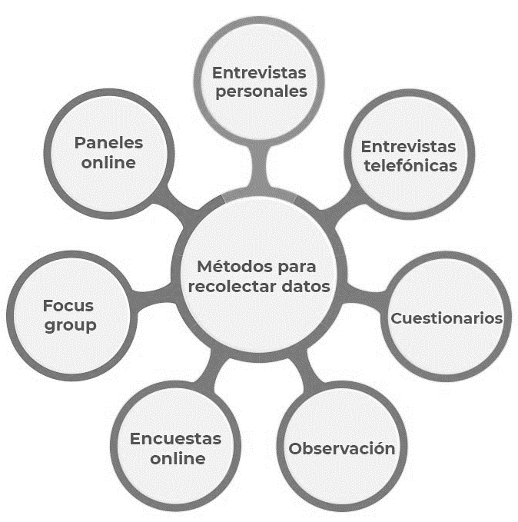
10
Levantamiento de datos
La siguiente entrevista tiene como finalidad conocer el manejo de la operación que maneja la empresa Trascendencia S.A.S. en los diferentes ambientes como: Inventarios, Gestión de personal (Vendedores), Proveedores, Clientes. La información obtenida se tendrá en cuenta para el desarrollo de un sistema de información que facilite la realización de los procesos que se tienen actualmente.

Slide 11
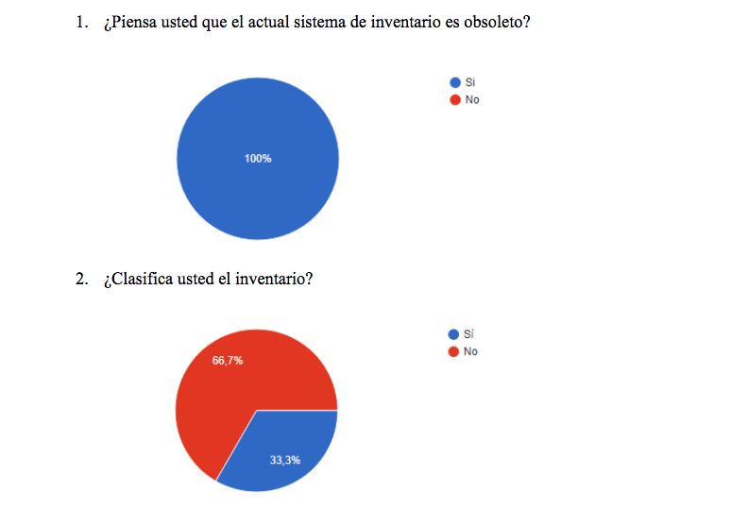
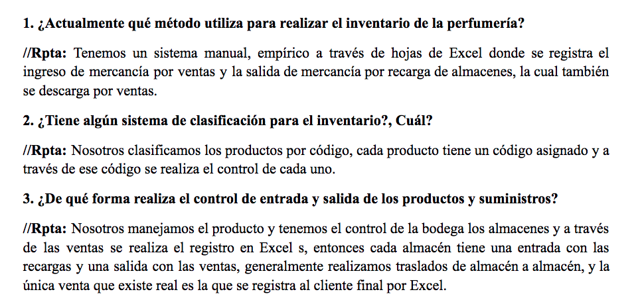
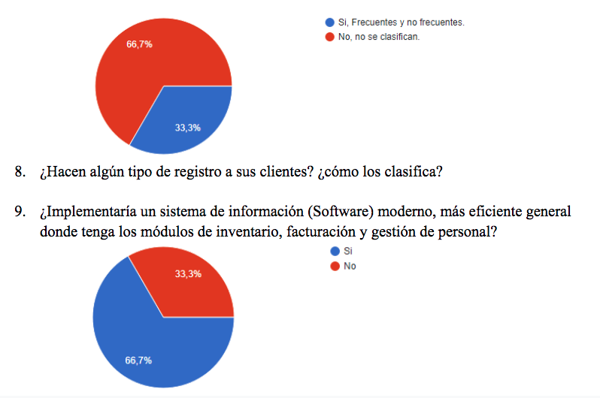
11

Slide 12
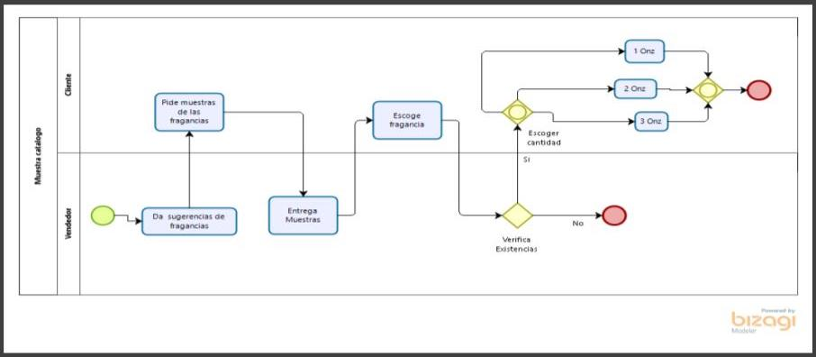
12
BPMN
Modelo notación de procesos de negocio

Slide 13
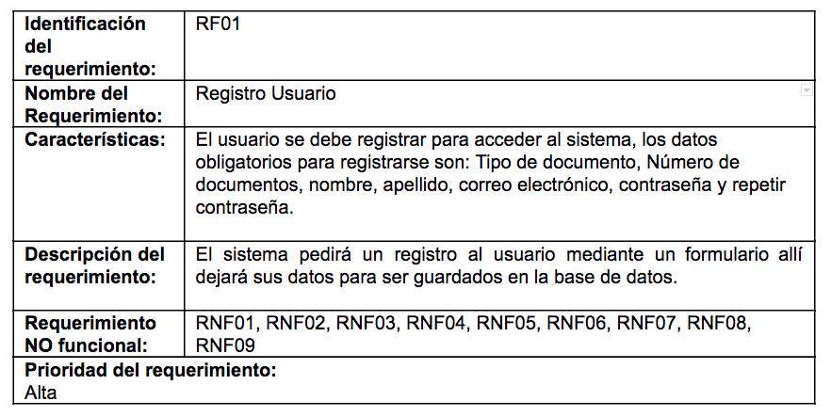
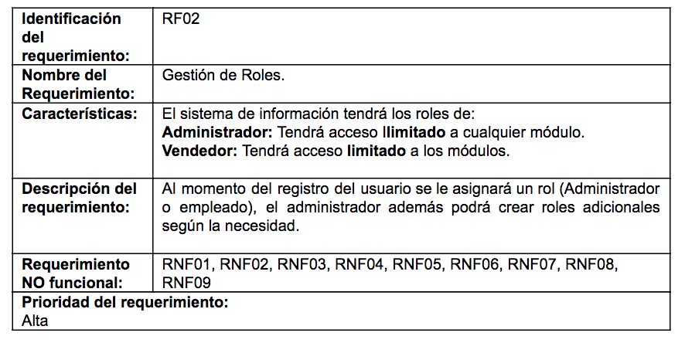
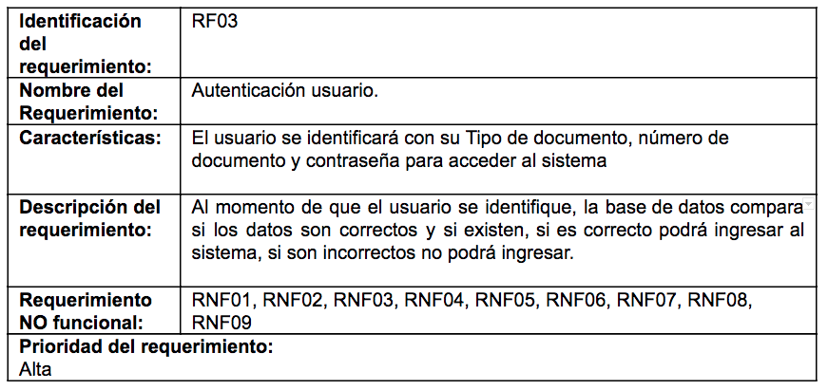
13
Requerimientos funcionales
RF:22 | RNF:9

Slide 14
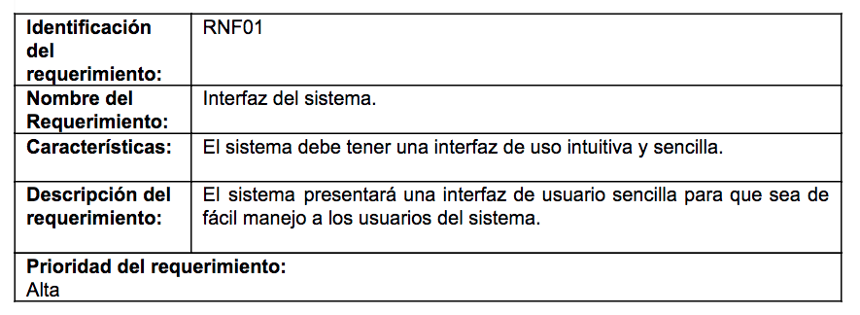
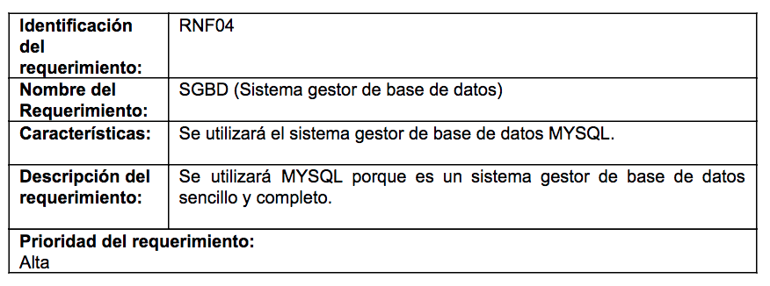
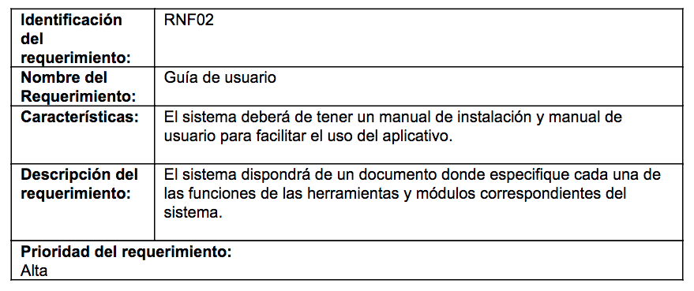
No funcionales
14
RF:22 | RNF:9

Slide 15
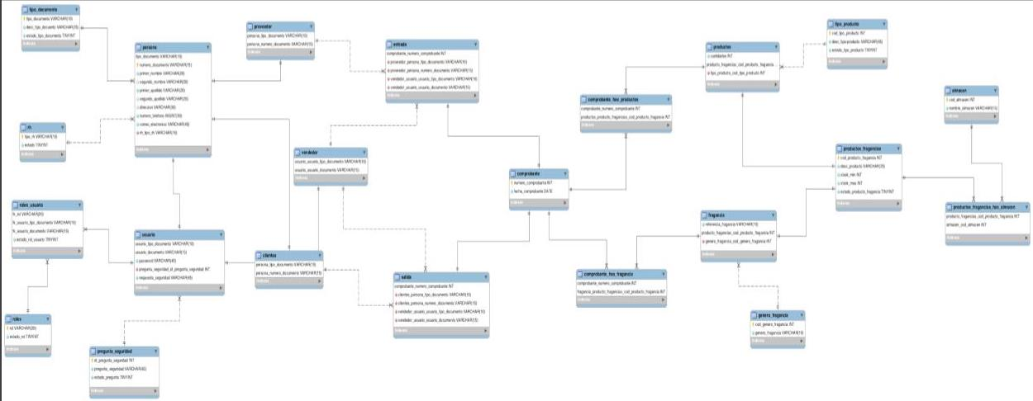
15
MER
Modelo entidad relación

Slide 16
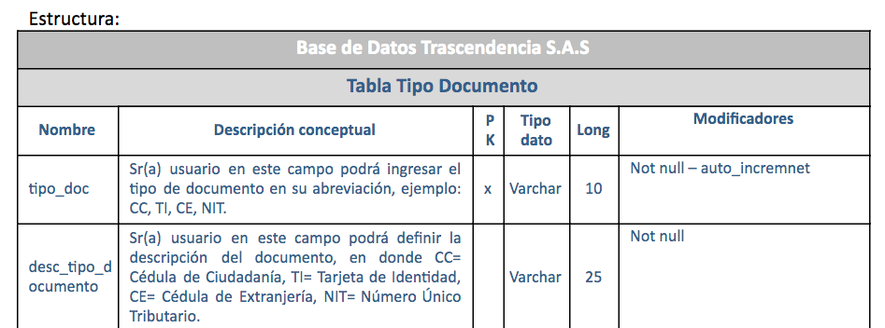
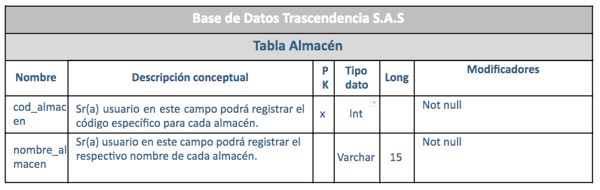
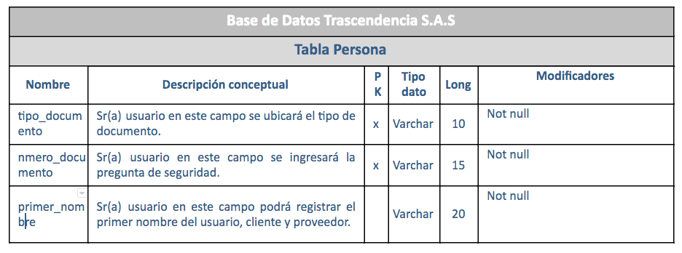
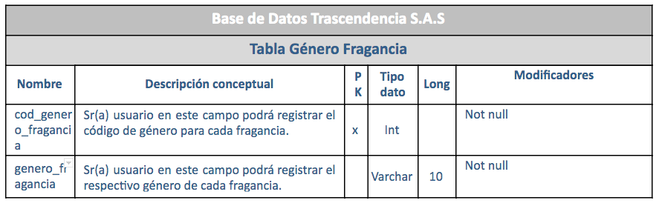
16
Diccionario de datos

Slide 17
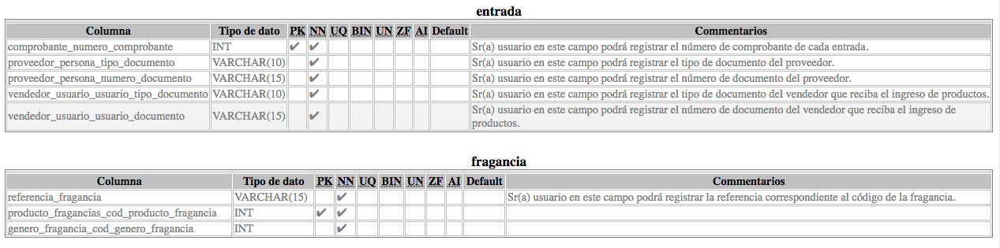
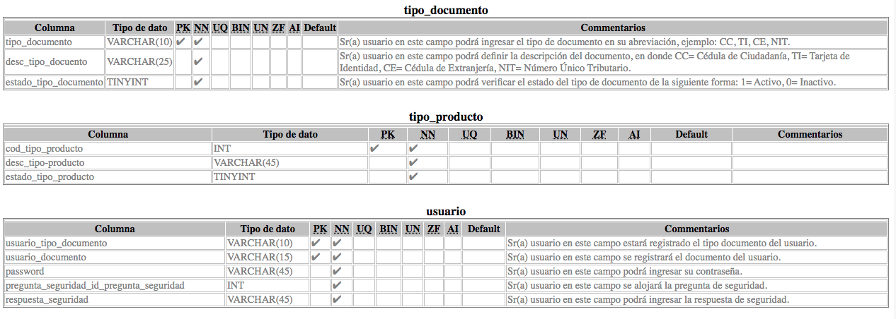
17
Diccionario datos|Web

Slide 18
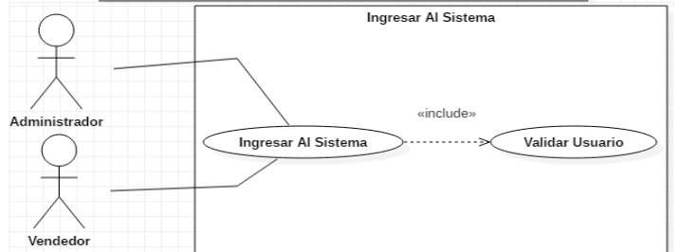
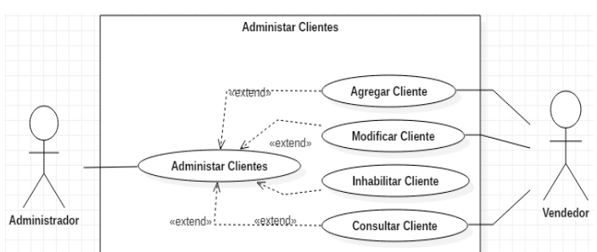
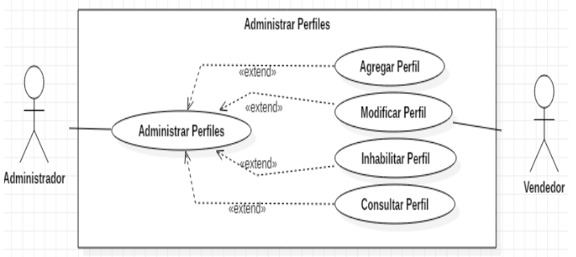
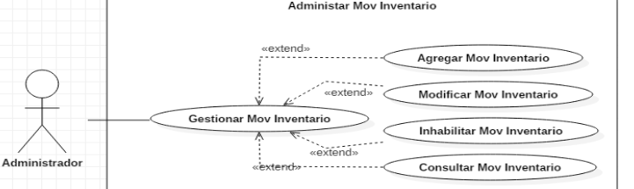
18
Casos de uso

Slide 19
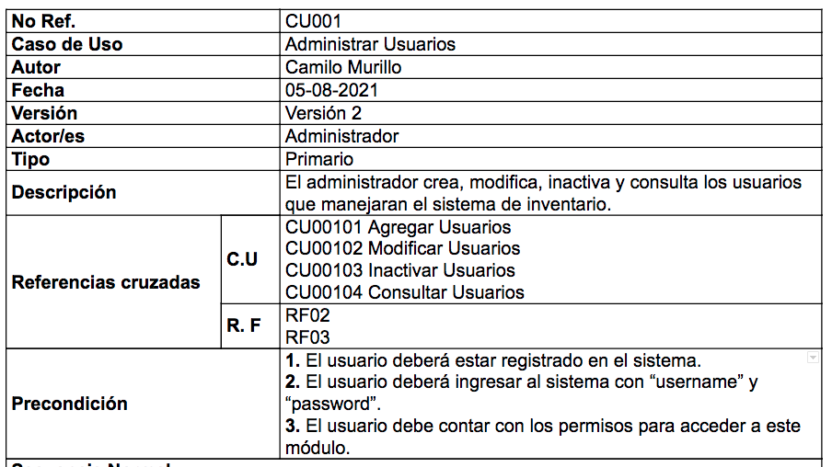
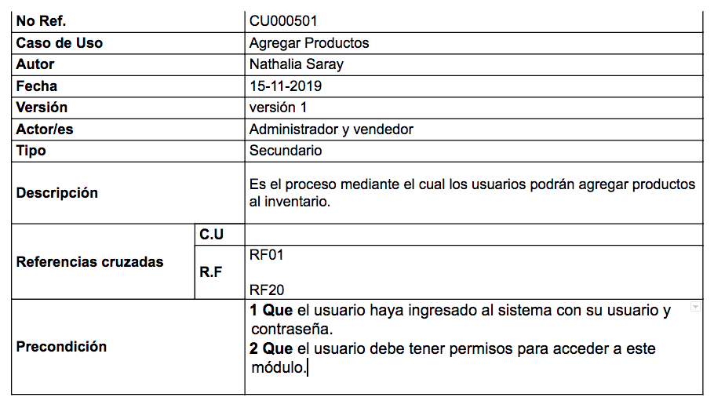
19
Casos uso extendidos

Slide 20
20
Diagrama Gantt

Slide 21
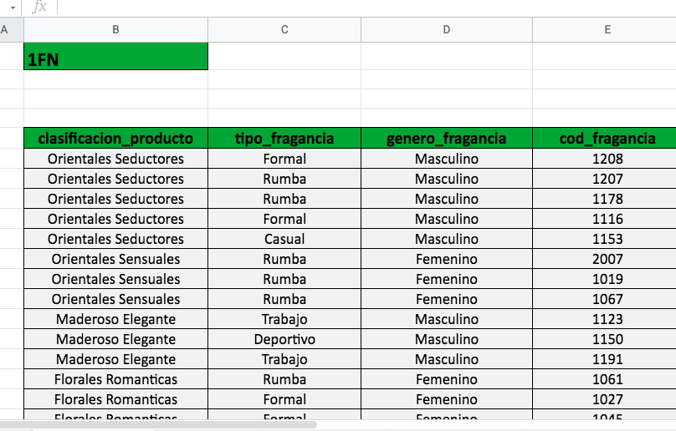
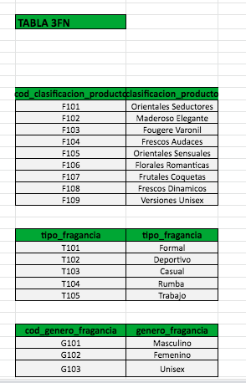
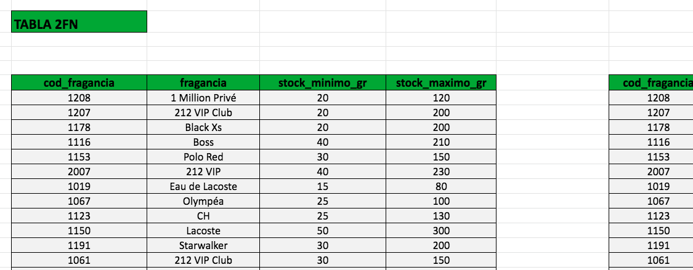
Normalización

Slide 22
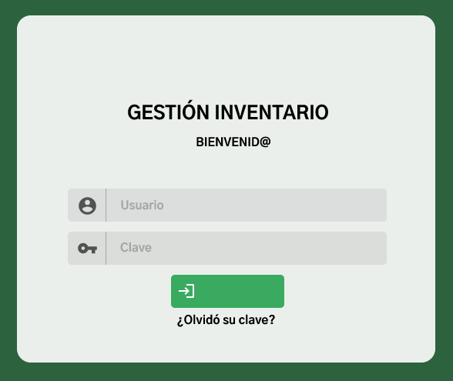
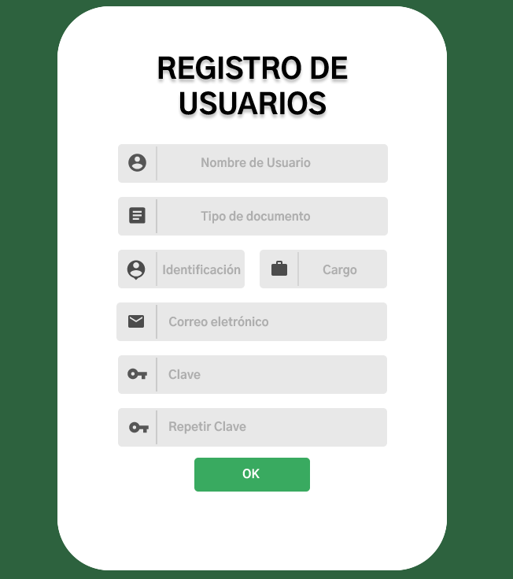
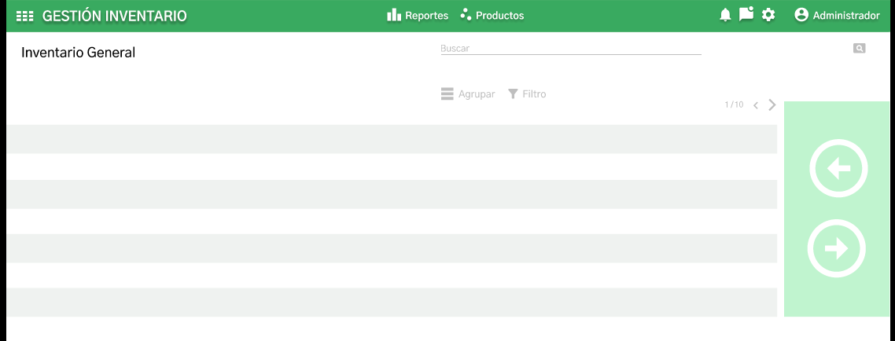
22
Prototipos Mockups

Slide 23
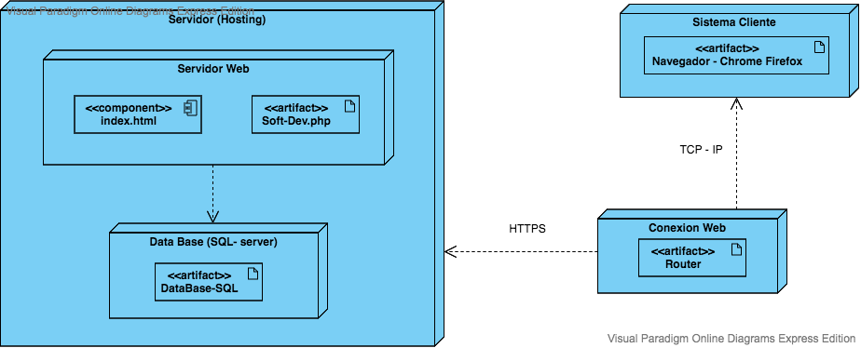
23
Diagrama Despliegue

Slide 24
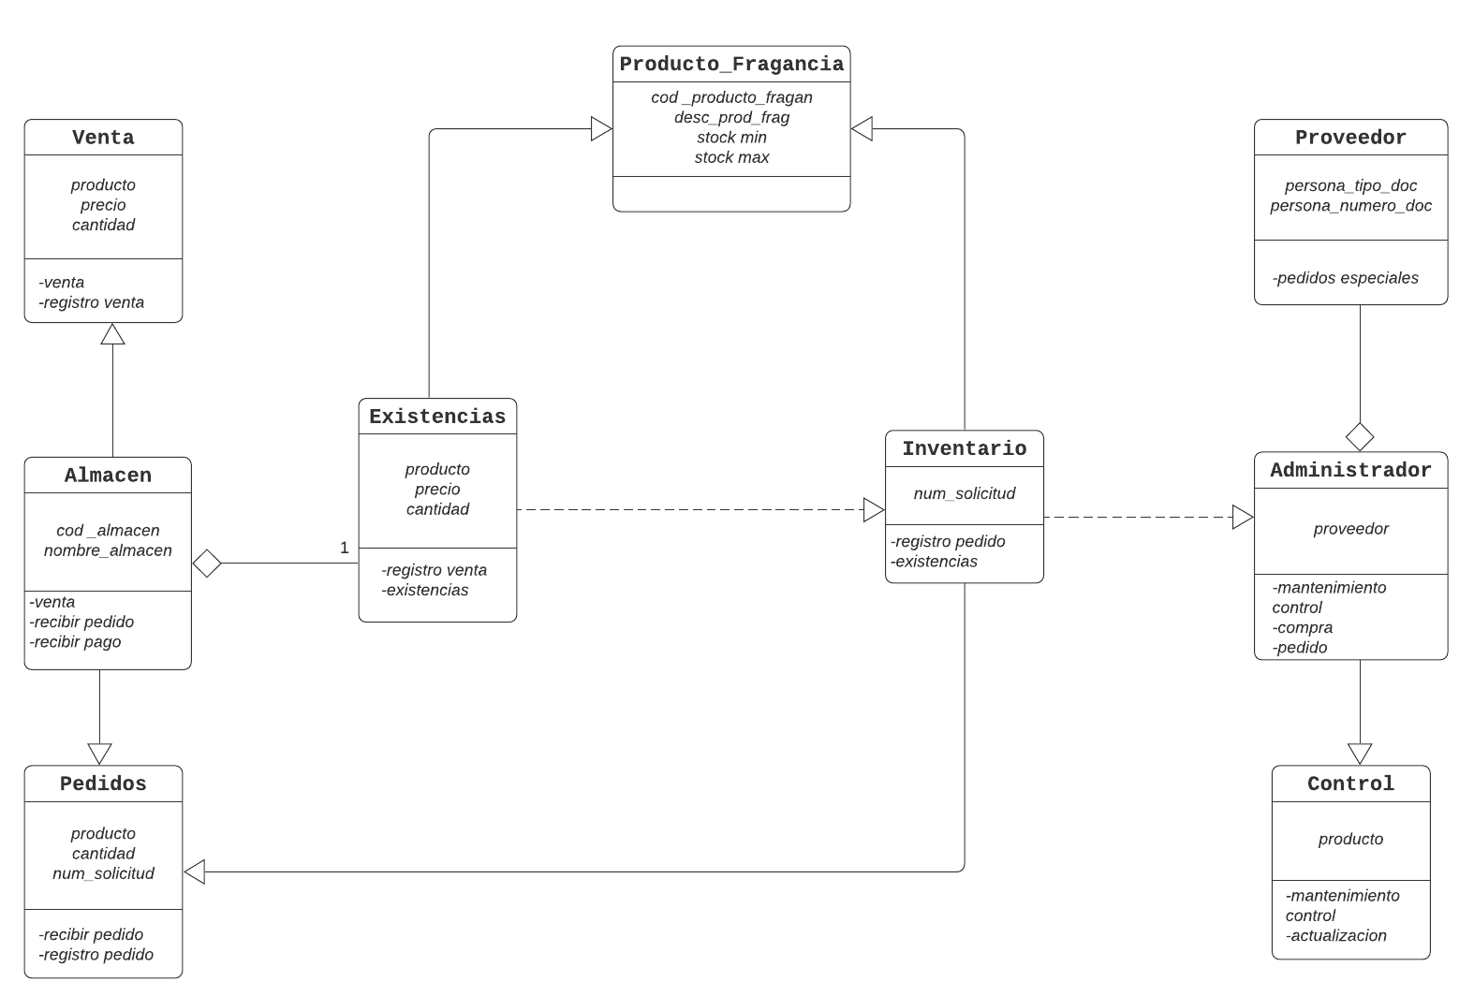
23
Diagrama Clases

